Slide 1
０～２歳児保育無償化について
令和８年２月
大阪市

Slide 2
令和６年２月15日公表

Slide 3
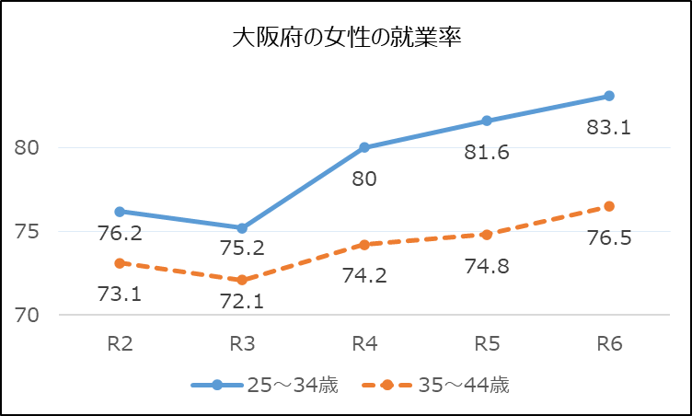
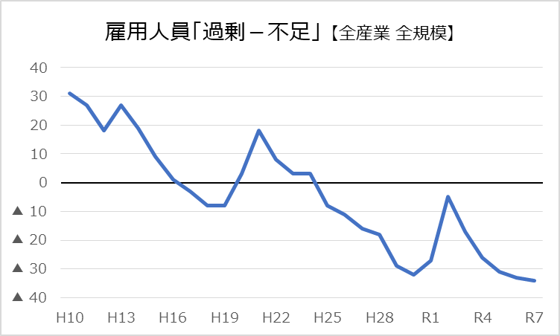
保育無償化実現を判断する上での基本認識 ―大阪の現状―
○ 就業状況
コロナ禍後の景気回復や訪日外国人観光客の急回復（※）によるインバウンド消費の活性化、うめきた・大阪城東部の
開発、さらには大阪IRの開業などに伴う新たな雇用創出などによって、万博閉幕後も就業者数は当面増加すると見込まれる。
※R6.11月の関西の外国人延べ宿泊者数がR元比＋52.3％
(％)
R3～R6年の３年間で、
25～34歳：7.9%上昇
35～44歳：4.4%上昇
（年間を通しての平均値）
（％ポイント）
（各年12月末時点）
上昇傾向
25～34歳
不足傾向
35～44歳
出典：労働力調査地方集計結果 大阪の就業状況 大阪府総務部統計課
※日本銀行「全国企業短期経済観測調査（近畿地区）」より作成
景気回復
うめきた開発、
大阪IR 等
都市成長
労働力不足の
顕在化
インバウンド
消費の活性化
大阪では
さらに労働力不足が
見込まれる
都市成長は、
雇用の創出と需要の増加につながる
今後、女性の就業率のさらなる上昇が期待される
➡都市成長のためには働きたい人が働ける環境の整備が急務
無償化の実施の有無に関わらず、
保育ニーズは上昇していく想定

Slide 4
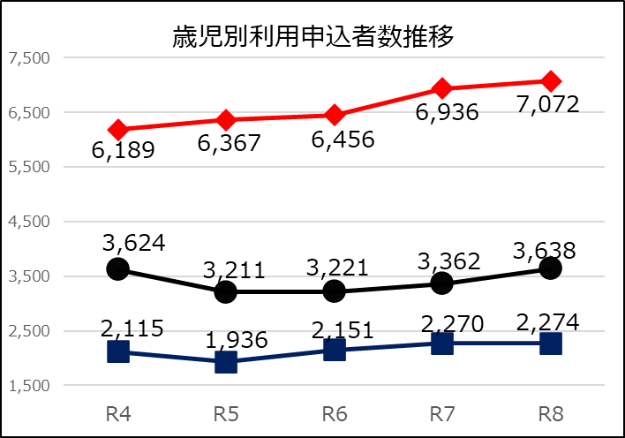
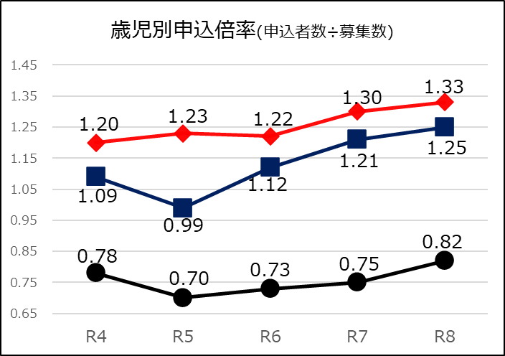
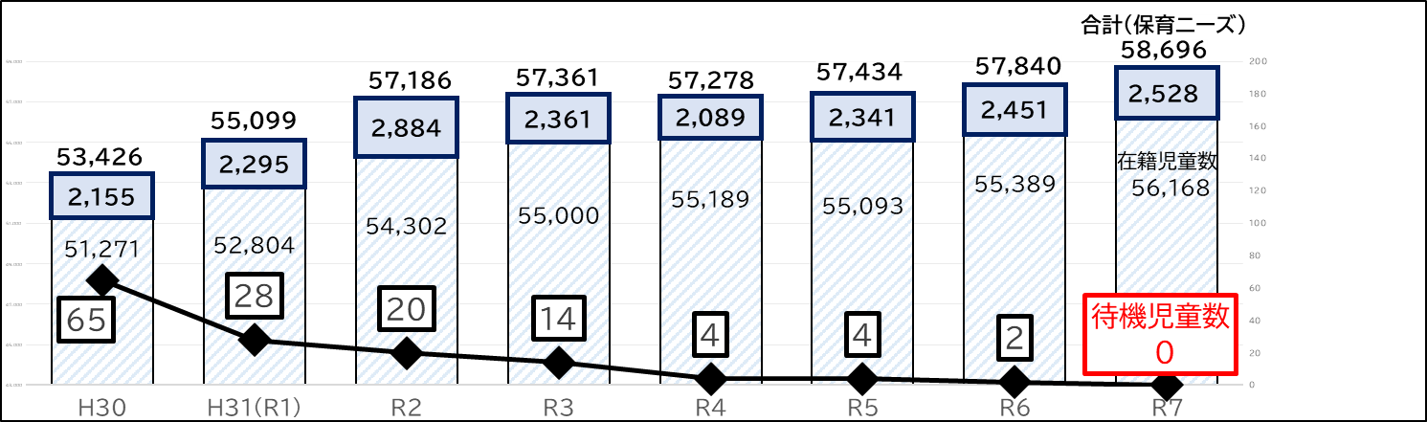
○ 保育所等の利用状況
１歳児
保育所等申込者数
０～２歳児が４年連続で増加
申込倍率
１歳児・２歳児の入所が難しく
なってきている
１歳児
0歳児
2歳児
2歳児
0歳児
○ 保育所等利用待機児童数・保育ニーズの推移（各年４月１日現在）
うち１歳児
1,589(過去最高)
(全体の６割)
利用保留児童数
（転所希望除く）
本市で初
待機児童ゼロを達成したが、今後も保育ニーズは増加する見込みであり、
また利用申込をしたが保育所等を利用できていない利用保留児童が依然として多いことから、
今後も対策を進めていく必要がある

Slide 5
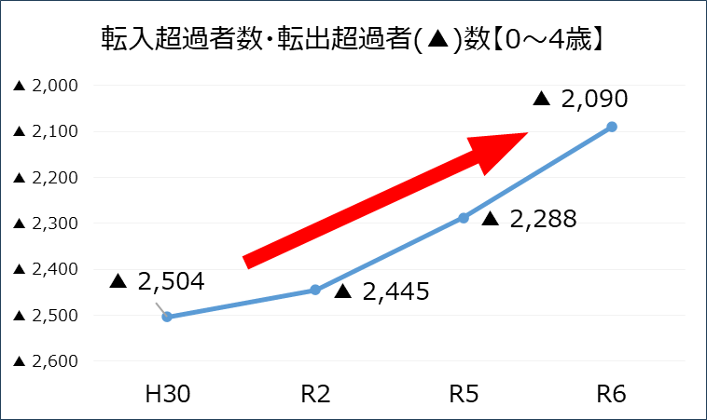
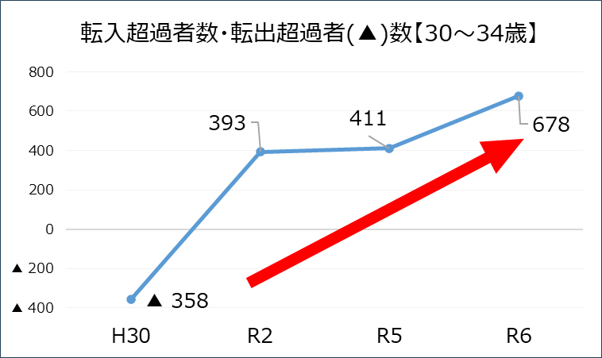
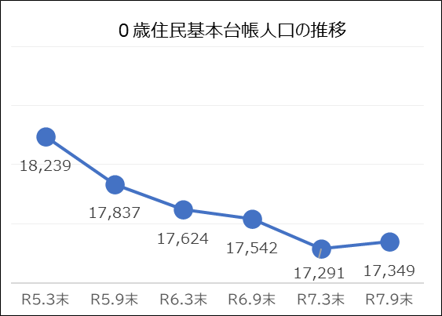
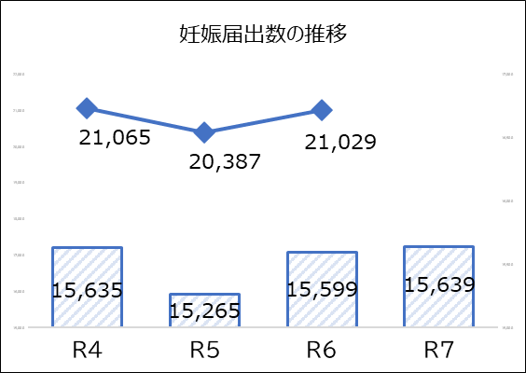
○ 就学前児童数の動向について
0～４歳:転出超過が縮小[グラフ①]、30～34歳:転出超過から転入超過へ[グラフ②]
令和６年中の日本人・外国人の社会増数は全国最多[表③④]
直近データでは0歳人口が増加[グラフ⑤] 、妊娠届出件数も増加[グラフ⑥]
大阪市における出産時の母親の平均年齢31.2歳
①
②
大阪の「特殊性」
③
※「大阪市の推計人口年報」より作成
※「大阪市の推計人口年報」より作成
④
⑤
⑥
年間累計
４～翌３月
０歳の人口が近年で初めて増加
４～12月累計
※「住民基本台帳に基づく人口、人口動態
及び世帯数調査(令和7年1月1日現在)」
より作成
減少を続けている就学前児童数が増加する可能性がある

Slide 6
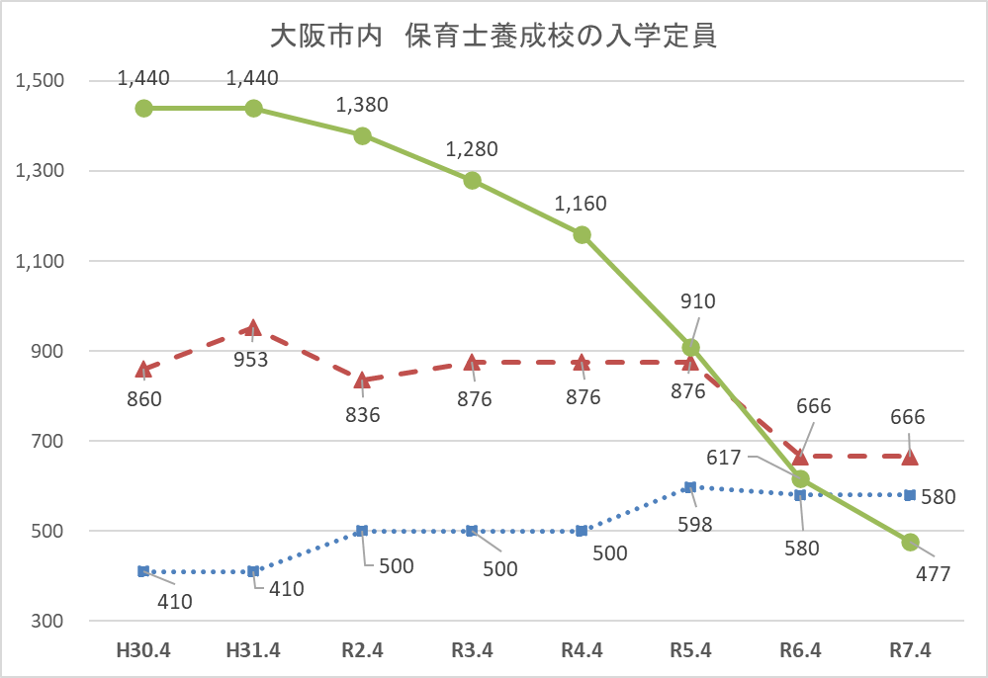
○ 新規保育所等整備の募集に対する応募状況
 | R4 | R5 | R6 | R7
①募集数 | 13 | 10 | 26 | 25
②応募数 | 23 | 13 | 24 | 19
応募率(②/①) | 177% | 130% | 92% | 76%
土地・建物の不足、工事費の高騰、
少子化の進展による将来ニーズへの不安などにより、年々事業者の応募率が減少
○ 市内保育士養成校の入学定員
短大
市内の保育士養成校である短大の
入学定員も３年で半数以下
３年で
半数以下
専門
大学
※各指定保育士養成施設提出「指定保育士養成施設業務報告書」（各年度）を基に集計・作成
保育を必要とする人が入所できる環境の確保は厳しい状況

Slide 7

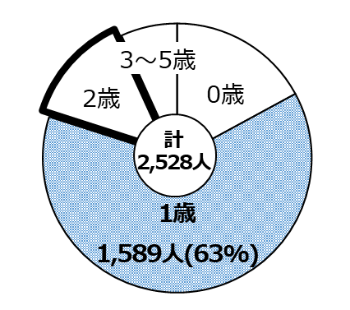


判断のポイント ―①保育を必要とする人が入所できる環境の確保―
第２子保育料無償化に伴い、保育ニーズが例年以上に増加 集中取組の効果等もあり、結果として今年度の待機児童はゼロとなったが、利用保留児童数はさらに増加
第１子保育料無償化を実施した場合、第２子無償化以上の保育ニーズの増加が見込まれる
≪検討経過≫
入所枠の確保
いかに両立させるか？
保育料無償化
希望する方が入所できるよう
入所枠確保を優先すべき
無償化の実施を
非常に多くの市民が期待している
段階的実施を検討
２歳児
０・１歳児より 利用保留児童が少なく、 一定条件が整っているため、 ２歳児の保育料は無償化
０・１歳児
当面、入所枠確保を優先的に進め、 入所枠確保が一定進んだ後に無償化 ①２歳児のみ実施案 ０・１歳児の８年度実施は見送り or ②０・１歳児保育料軽減案 ０・１歳児についても、保育料を軽減
無償化を先延ばしにすることで、
今まさに０～２歳児を育児中の家庭が
無償化の恩恵を受けられない
R7利用保留児童数

Slide 8
調査(※)において「無償化された場合に預けて働きたい」と答えた方がすべて保育所等を利用する場合、
保育ニーズ率は10％程度増加する見込み
※「大阪市こども・子育て支援に関するニーズ調査(令和５年度)」より
第１子無償化の実現は、ニーズの急増や利用保留児童の増加につながることが懸念される
一方で、第１子無償化の実現により、潜在的に働きたい人が保育所入所を希望することが想定され、
働きたい人が働けるよう環境を整備することで、労働力不足の解消や、ひいては都市の成長にも寄与する
保育料無償化を周知することで、大阪市における保育事業の安定性と将来性だけでなく、都市の成長にも
好循環が期待できる
将来的な保育ニーズ増
保育料無償化により、大阪市の今後の保育ニーズが高い水準で推移すると事業者が見込み、将来性に期待してもらえる。
新規参入の活性化
利用者の安定的な需要を見込み、新たな事業者の参入や既存事業者の事業拡大への動きが活発化することが期待できる。
入所枠の増加
事業者の新規参入や事業拡大により、結果的に入所枠の増加につながる。
都市の成長へ
第１子無償化を実施することは、大阪の成長を止めず、入所枠の確保も実現できる近道
判断①
入所枠確保対策を強力に進めながら、同時に第１子無償化を実施
これまでの取組
新たな取組
保育所等整備
保育人材確保対策
市内全域の既存施設を
活用した１歳児枠の拡大 等

Slide 9

入所枠確保対策の推進（これまでの取組＋新たな取組）
第１子無償化
実現に向けて
【これまでの取組Ⅰ】保育所等整備
高額賃借料への対応、物件オーナーへの働きかけ、都心部における応募促進 等
【これまでの取組Ⅱ】保育人材確保対策
保育士定着支援事業、週休２日制導入促進、０歳児途中入所対策事業 等
【新たな取組Ⅰ】市内全域の既存施設の活用
０歳児枠の転用や活用可能スペースでの１歳児受入に対する費用を支給
１歳児の受入れのための改修等にかかる補助やインセンティブ付与を実施
既存施設の活用を促進するため、老朽化に伴う建替・改修工事費等の補助を拡充
【新たな取組Ⅱ】保育人材確保対策の拡充
「宿舎借り上げ支援事業」において、国が対象外とした転職者等への補助を本市独自で継続
【新たな取組Ⅲ】企業主導型保育事業の空き枠活用
認可保育施設に準じた保育を実施している、企業主導型保育事業の空き枠を活用

Slide 10




判断のポイント ―②在宅児等が必要な時に利用できるサービスの確保―
支援があるのは保育所利用者だけ？
大阪市の考え
０～２歳児の子育ては、働きながら保育所等を利用したり、在宅等で子育てをしたりと、家庭により子育ての形は様々である。
０～２歳児の子育ては、特に保護者の負担が大きいが、他の年齢に比べ、行政の支援は手薄である。
０～２歳児の約半数は在宅等で子育てを行っており、在宅子育て家庭（未就園児）の中には、孤立した育児の実態が見られ、 育児疲れやストレスを抱えている場合が多い。
約半数
保育所等
利用
在宅等
子育て家庭
保育所等の利用者だけでなく
在宅等育児への支援が必要
○ 在宅等育児への支援策
精神的、身体的な負担軽減策
経済的な負担軽減策
わかる!
できる!
使える!
・子育て応援ヘルパー派遣事業
（令和7年度開始）
・こども誰でも通園制度（令和6年度開始）
・産後ケア事業
・一時預かり事業 など
・電子クーポンの配付
（令和8年秋以降～）
子育て
サポートアプリ
を活用
≪児童１人あたり年額10万円≫
R8.4月頃
リリース
（令和８年度は１人あたり５万円）

Slide 11





電子
クーポン
出生後、全員にクーポンを配付
在宅等子育て家庭
一時預かり
育児疲れでリフレッシュしたいとき 等
カタログギフト
民間ベビーシッターを利用したいとき、おむつを購入したいとき 等
産後ケア
産後、育児の方法を相談したいとき 等
保育料
無償化
子育て応援ヘルパー
家事・育児のサービスを利用したいとき
認可保育所等に入所したら電子クーポンは対象外、保育料無償化へ
保育所等利用
子育てサポートアプリ
電子クーポン（令和８年秋以降）
・産後ケア事業、一時預かり事業などの子育て支援メニューでの利用料金の支払い
・民間ベビーシッターや、おむつなどの育児用品、チャイルドシートなどの安全対策用品などを
カタログギフトを通じて利用・購入
母子健康手帳機能、施設利用予約、空き状況確認 など
妊娠したら
子育てサポートアプリ
をダウンロード
判断②
在宅児等が必要な時に利用できるサービスの確保の目処が立った
家で
子育てしたい
保育所に
通わせたい
より積極的にさまざまな子育ての形を自ら選べる環境の提供

Slide 12
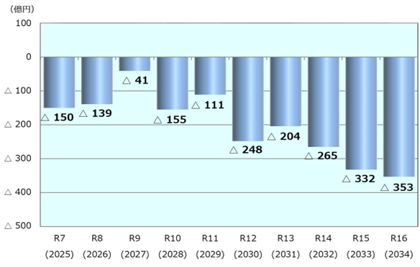
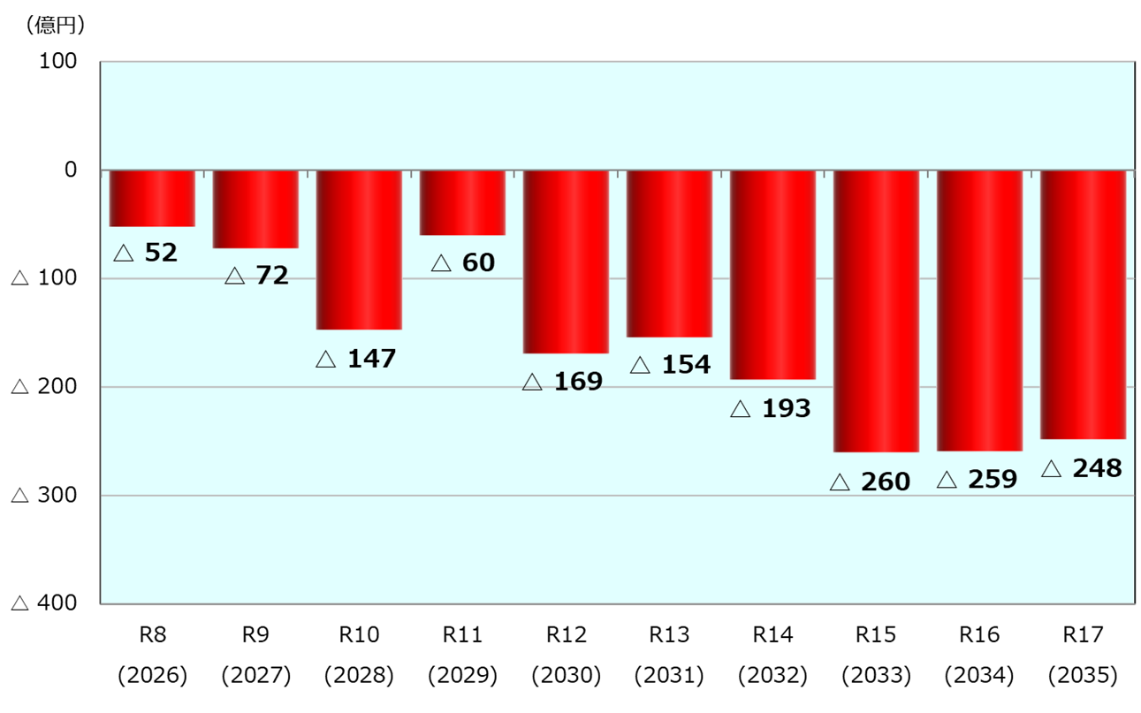
判断のポイント ―③財源の見通しが立つこと―
○ 今後の財政収支概算（粗い試算）
前回版（R7年2月）
（参考）財政調整基金残高：3,101億円［R7年度末］
判断③
令和８年度の収支は、第1子無償化を実施した場合でも、７年度より好転しており、財政 調整基金残高も一定確保できる見込み 今後10年は引き続き収支不足が生じるものの、財政調整基金の活用を前提とした、当面の間の財政運営は可能
最終判断
さまざまな状況を踏まえ、さらなる保育無償化に期待する多くの声に応えるため、
総合的に判断し、保育無償化の実施を決断

Slide 13
0～２歳児保育無償化 ―実施内容―
どのような家庭状況であっても、等しく、子育てができる環境を整備するため、
０～２歳児の保育無償化を実施し、子育て家庭の経済的な負担の軽減を図る
≪０～２歳児の全員がどちらかに該当≫
認可保育所等利用
保育無償化
令和８年秋
実施へ
在宅等子育て家庭
保育料無償化
（企業主導型は国基準上限）
電子クーポン配付
年額10万円/人
（令和8年度は5万円/人）
令和８年９月から、０～２歳児の認可保育所等の保育料（企業主導型保育事業含む）を無償化
認可保育所等と類似の支援がなされている児童発達支援についても同様に無償化
令和８年秋以降から、在宅等子育て家庭の０～２歳児に電子クーポンを配付
ロードマップ
完成形
０～２歳児全員を対象とした施策の実現

Slide 14
大阪市の子育て支援施策の充実
０～２歳
３～５歳
小学１～６年
中学１～３年
令和５年度
こども医療費助成
【所得制限あり】
幼児教育・保育
無償化
学校給食費無償化
児童いきいき放課後事業
【無償】
習い事・塾代助成
【所得制限あり】
こども医療費助成
【所得制限撤廃】
R6.4～
令和８年度
保育料無償化
第1子:R8.9～
幼児教育・保育
無償化
学校給食費無償化
保育所等利用
児童いきいき放課後事業
【無償】
【再構築】
R6・7年度
習い事・塾代助成
【所得制限撤廃】
R6.10～
電子クーポン
R8秋以降
在宅等子育て家庭
手薄であった０～２歳児への支援により、大阪市の子育て支援施策を充実

